Slide 1

Преговор

Slide 2
Преговор
Какъв ще е резултатът от изпълнението на следния код:
for (int i = 1; i<=3; )
{
Console.Write(i);
}
Infinite loop
123
Compile time error
111

Slide 3
Преговор
Какъв ще е резултатът от изпълнението на следния код:
for (int i = 1; i<=3; )
{
Console.Write(i);
}
Infinite loop
123
Compile time error
111

Slide 4
Преговор
Какъв ще е резултатът от изпълнението на следния код:
for(; ;)
{
Console.Write("SoftUni");
}
Infinite loop
Runtime error
Compile time error
SoftUni

Slide 5
Преговор
Какъв ще е резултатът от изпълнението на следния код:
for(; ;)
{
Console.Write("SoftUni");
}
Infinite loop
Runtime error
Compile time error
SoftUni

Slide 6
Преговор
Какъв ще е резултатът от изпълнението на следния код:
for (int i = 97; i < 100; i++)
{
Console.Write((char) i + " ");
}
a b c
97 98 99
Compile time error
Infinite loop

Slide 7
Преговор
Какъв ще е резултатът от изпълнението на следния код:
for (int i = 97; i < 100; i++)
{
Console.Write((char) i + " ");
}
a b c
97 98 99
Compile time error
Infinite loop

Slide 8
Преговор
Какъв ще е резултатът от изпълнението на следния код:
for (int i = 0; i < 'A'; i++)
{
Console.Write(i + " ");
}
Infinite loop
ASCII symbols: 0 … 'A'
Compile time error
0… 64

Slide 9
Преговор
Какъв ще е резултатът от изпълнението на следния код:
for (int i = 0; i < 'A'; i++)
{
Console.Write(i + " ");
}
Infinite loop
ASCII symbols: 0 … 'A'
Compile time error
0… 64

Slide 10
Преговор
Какъв ще е резултатът от изпълнението на следния код:
for (int i = 0; i < 2; i += 0.5)
{
Console.Write(i + ", ");
}
0, 1
0, 0.5, 1, 1.5
Compile time error
Infinite loop

Slide 11
Преговор
Какъв ще е резултатът от изпълнението на следния код:
for (int i = 0; i < 2; i += 0.5)
{
Console.Write(i + ", ");
}
0, 1
0, 0.5, 1, 1.5
Compile time error
Infinite loop

Slide 12
Преговор
Какъв ще е резултатът от изпълнението на следния код:
for (int i = 1; i <= 5; i++)
{
if (i == 2 || i == 3)
{
continue;
}
Console.Write(i + " ");
}
1 4 5
1 2 3 4 5
Compile time error
1 2 3 4

Slide 13
Преговор
Какъв ще е резултатът от изпълнението на следния код:
for (int i = 1; i <= 5; i++)
{
if (i == 2 || i == 3)
{
continue;
}
Console.Write(i + " ");
}
1 4 5
1 2 3 4 5
Compile time error
1 2 3 4

Slide 14
Преговор
Какъв ще е резултатът от изпълнението на следния код:
for (int i = 1; i <= 10; i++)
{
Console.Write(i + " ");
if (i % 10 == 5)
{
break;
}
}
1 2 3 4 5
1 2 3 4
Compile time error
5 10

Slide 15
Преговор
Какъв ще е резултатът от изпълнението на следния код:
for (int i = 1; i <= 10; i++)
{
Console.Write(i + " ");
if (i % 10 == 5)
{
break;
}
}
1 2 3 4 5
1 2 3 4
Compile time error
5 10

Slide 16


Работа с вложени цикли
По-сложни задачи
СофтУни
Преподавателски екип
Софтуерен университет
http://softuni.bg

Slide 17
Имате въпроси?
sli.do
#pb-sept

Slide 18

Вложени цикли

Slide 19
Пример – часовник (1)
Часовете се променят когато минутите надвишат 59
Докато минутите се променят часовете остават същите

Slide 20

Как може да си направим часовник с код?
Демо

Slide 21
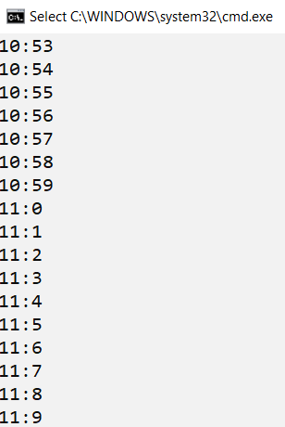
Пример – часовник (2)
Външният цикъл отговаря за часовете, а вътрешния за минутите
for (int h = 0; h <= 23; h++)
{
for (int m = 0; m <= 59; m++)
{
Console.WriteLine($"{h}:{m}");
}
}
Тестване на решението: https://judge.softuni.bg/Contests/Compete/Index/1016#0

Slide 22
Вложени цикли
for (int i = 0; i < n; i++)
for (int j = 0; j < n; j++) …
Имената на итераторите трябва да бъдат различни
За всяка итерация на външния цикъл вложения се изпълнява n - на брой пъти

Slide 23
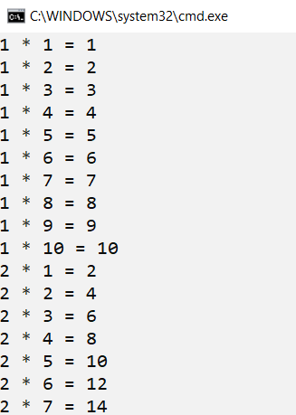

Таблица за умножение - условие
Отпечатайте на конзолата таблицата за умножение за числата от 1 до 10
Изход:

Slide 24
Таблица за умножение - решение
for (int x = 1; x <= 10; x++)
{
for (int y = 1; y <= 10; y++)
{
int product = x * y;
Console.WriteLine($"{x} * {y} = {product}");
}
}
Тестване на решението: https://judge.softuni.bg/Contests/Compete/Index/1016#1

Slide 25
Прекъсване на вложени цикли
За прекъсване на вложени цикли, използваме булеви променливи.
bool flag = false;
for (int i = 0; i < n; i++)
for (int j = 0; j < n; j++) if (condition)
flag = true;
break;
if (flag)
break;
Външният цикъл ще се прекъсне, само ако стойността на flag бъде true

Slide 26
Сума от две числа – условие
Напишете програма, която проверява всички възможни комбинации от двойка числа в даден интервал
Ако се намери комбинация, чийто сбор от числата е равен на дадено магическо число на изхода се отпечатва съобщение и програмата приключва изпъление
Ако не се намери нито една комбинация, отговаряща на условието се отпечатва съобщение, че не е намерено

Slide 27
Сума от две числа – условие (2)
Примерен вход и изход:
1
10
5
Combination N:4 (1 + 4 = 5)
23
24
20
4 combinations - neither equals 20

Slide 28
Сума от две числа - решение
int startingNumber = int.Parse(Console.ReadLine());
int finalNumber = int.Parse(Console.ReadLine());
int magicNumber = int.Parse(Console.ReadLine());
int combinations = 0;
bool isFound = false;
for (int i = startingNumber; i <= finalNumber; i++)
for (int j = startingNumber; j <= finalNumber; j++)
combinations++;
if (i + j == magicNumber)
Console.WriteLine($"Combination N:{combinations} ({i} + {j} = {magicNumber})");
isFound = true;
break;
if (isFound)
break;
// Finish logic
Ако намерим комбинация, прекъсваме вътрешният цикъл
Тестване на решението: https://judge.softuni.bg/Contests/Compete/Index/1016#3

Slide 29
Война на имена – условие
Напишете програма, която изчислява ASCII стойността на няколко имена, като знаем че:
Името с най-голяма стойност е победител
Стойността на името е сбора от ASCII стойностите на всички букви
От конзолата ще се четат имена до получаването на команда "STOP", след което трябва да се изпише: "Winner is {името на победителя} – {стойността на името му}!".

Slide 30
Война на имена – условие (2)
Примерен вход и изход:
Petar
Georgi
Stanimir
STOP
Winner is Stanimir – 839!
Ivo
Niki
Valio
Konstantin
STOP
Winner is Konstantin – 1065!

Slide 31
Война на имена - решение
string input = Console.ReadLine();
int maxCombination = 0;
string winner = string.Empty;
while (input != "STOP")
int currentSum = 0;
for (int i = 0; i < input.Length; i++)
{
currentSum += input[i];
}
if (currentSum > maxCombination)
maxCombination = currentSum;
winner = input;
input = Console.ReadLine();
Console.WriteLine($"Winner is {winner} - {maxCombination}!");
Вложеният цикъл обхожда името
Тестване на решението: https://judge.softuni.bg/Contests/Compete/Index/1016#5

Slide 32
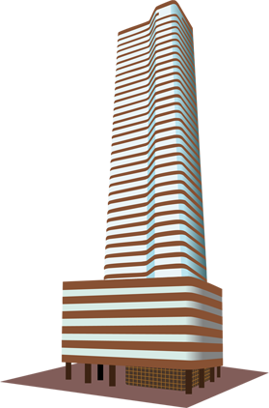
Сграда – условие
Напишете програма, която извежда номерата на стаите в една сграда (в низходящ ред)
На всеки четен етаж има само офиси
На всеки нечетен етаж има само апартаменти
Етажите се означават по следния начин:
Апартаменти: "А{номер на етажа}{номер на апартамента}"
Офиси: "О{номер на етажа}{номер на офиса}"
Номерата им винаги започват с 0

Slide 33
Сграда – условие (2)
На последният етаж винаги има големи апартаменти, които се означават с 'L', вместо с 'А'
Ако има само един етаж, то има само големи апартаменти
Входът се състои от броя на етажите и броя на стаите на един етаж
Примерен вход и изход:
L60 L61 L62 L63
A50 A51 A52 A53
O40 O41 O42 O43
A30 A31 A32 A33
O20 O21 O22 O23
A10 A11 A12 A13
L40 L41 L42 L43
A30 A31 A32 A33
O20 O21 O22 O23
A10 A11 A12 A13
6
4
4
4

Slide 34
Сграда - решение
int floors = int.Parse(Console.ReadLine());
int rooms = int.Parse(Console.ReadLine());
for (int i = floors; i >= 1; i--)
{
for (int j = 0; j < rooms; j++)
{
if (i == floors)
Console.Write($"L{i}{j} ");
// TODO: print according to floor number
}
Console.WriteLine();
}
Вложеният цикъл итерира стаите
Тестване на решението: https://judge.softuni.bg/Contests/Compete/Index/1016#6

Slide 35
Фабрика за бисквити - условие
Напишете програма, която чете последователност от продукти, с които се приготвя тесто за бисквити
На първи ред ще се подаде едно цяло число – броят на партидите
След това за всяка партида ще се четат продукти до подаване на команда "Bake":
Ако сместа съдържа продуктите брашно, яйца и захар, да се изписва на конзолата "Baking batch number {номер на партидата}..."
В противен случай да се изпише следното съобщение: "The batter should contain flour, eggs and sugar!" и програмата да продължи четенето

Slide 36
Фабрика за бисквити - условие (2)
Примерен вход и изход:
2
flour
eggs
sugar
chocolate
Bake!
flour
eggs
sugar
caramel
peanuts
Bake!
Baking batch number 1...
Baking batch number 2...

Slide 37
Фабрика за бисквити - решение
int numberOfBatches = int.Parse(Console.ReadLine());
for (int i = 1; i <= numberOfBatches; i++)
{
bool flour = false;
bool sugar = false;
bool eggs = false;
bool isBakingBatch = false;
while (!isBakingBatch)
{
switch (command)
{
case "flour": flour = true; break;
case "eggs": eggs = true; break;
case "sugar": sugar = true; break;
…
Тестване на решението: https://judge.softuni.bg/Contests/Compete/Index/1016#7

Slide 38
Фабрика за бисквити – решение (2)
…
case "Bake!":
if (eggs && flour && sugar)
{
isBakingBatch = true;
Console.WriteLine($"Baking batch number {i}...");
flour = false; eggs = false; sugar = false;
break;
}
else
{
Console.WriteLine("The batter should contain flour, eggs and sugar!");
}
break;
}}}
Тестване на решението: https://judge.softuni.bg/Contests/Compete/Index/1016#7

Slide 39
https://softuni.bg/courses/programming-basics

Slide 40












SoftUni Diamond Partners

Slide 41




SoftUni Organizational Partners

Slide 42

Лиценз
Настоящият курс (слайдове, примери, видео, задачи и др.) се разпространяват под свободен лиценз "Creative Commons Attribution-NonCommercial-ShareAlike 4.0 International"
Благодарности: настоящият материал може да съдържа части от следните източници
Книга "Основи на програмирането със C#" от Светлин Наков и колектив с лиценз CC-BY-SA

Slide 43




Обучения в СофтУни
Software University – High-Quality Education, Profession and Job for Software Developers
softuni.bg
Software University Foundation
http://softuni.foundation/
Software University @ Facebook
facebook.com/SoftwareUniversity
Software University Forums
forum.softuni.bg

